Slide 1
住宅ローンセミナー 銀行では絶対に教えてくれない 住宅ローンの選び方
お名前

Slide 2
プロフィール
写真を忘れずに
Notes:
2

Slide 3
セミナー実績の写真やプライベートの写真など

Slide 4
消費増税反動減対策！
知っておきたい
国策 『５つ』 ！
国策＝住宅市場活性化策
消費増税反動減対策

Slide 5
５つの国策！
①フラット３５Sの金利優遇
②住宅に関わる贈与税・非課税枠の拡大
③住宅ローン減税の拡充（延長）
④すまい給付金
⑤グリーン住宅ポイント

Slide 6
住宅市場活性化策
①フラット３５Sの金利優遇（引き下げ）
（2023年3月31日申込まで）
S基準＝省エネ・長期優良住宅
優遇金利 －０．２５％
5年または10年間

Slide 7
【フラット35 】Ｓの住宅イメージ
【フラット35 】Ｓ（金利Ａプラン）
技術基準のレベル
【フラット35 】Ｓ（金利Ｂプラン）
【フラット35 】
建築基準法

Slide 8
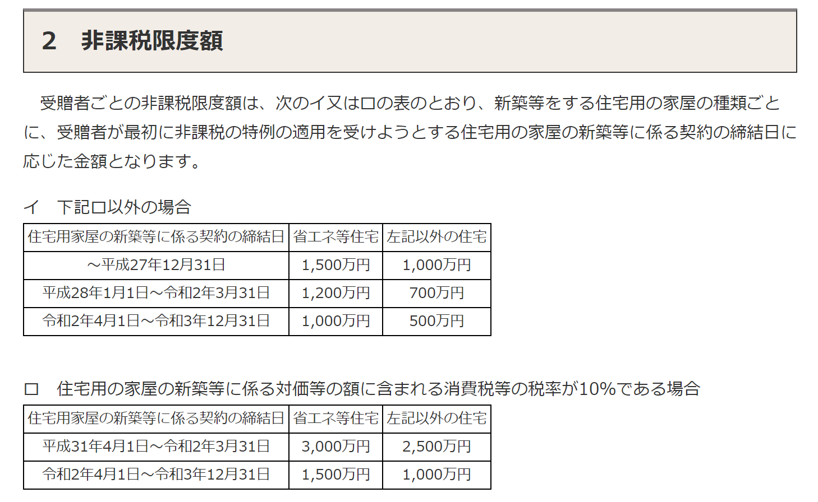
②住宅に関わる贈与税の非課税枠
国税庁HPより出典https://www.nta.go.jp/taxes/shiraberu/taxanswer/sozoku/4508.htm

Slide 9
政府の消費税（反動減）対策
③住宅ローン減税の拡充（上限額UP）（2021年12月）
住宅ローン残高
２,０００万円 → ４,０００万円
＊年末残高の１％が １０年間 戻ってきます！（所得税）
最大控除額 200万円 → 400万円
住民税からの控除上限額
97,500円 → 136,500円
（前年課税所得×５％） （前年課税所得×７％）
長期優良住宅は 500万円（最大）
Notes:
前後2年間 買い替え特例 3,000万円特例利用者は不可

Slide 10
政府の消費税（反動減）対策
④すまい給付金 （2022年12月31日までに入居完了）
消費税8％時
最大30万円現金給付！
消費税10％時
最大50万円現金給付！
Notes:
1年延長 40㎡以上に緩和

Slide 11
④すまい給付金
２０１９年１０月以降（１０％）
２０１４年４月以降（８％）
2021年9月末までに請負契約→22年12月末入居
2021年9月
年収 | 給付額
425万円以下 | 30万円
425万円超 475万円以下 | 20万円
475万円超 510万円以下 | 10万円
510万円超 | なし
年収 | 給付額
450万円以下 | 50万円
450万円超 525万円以下 | 40万円
525万円超 600万円以下 | 30万円
600万円超 675万円以下 | 20万円
675万円超 775万円以下 | 10万円
775万円超 | なし

Slide 12
⑤グリーン住宅ポイント
新築の場合
最大40万ポイントもらえる！
高い省エネ性能を有する住宅
・認定長期優良住宅
・認定低炭素建築物
・性能向上計画認定住宅
・ZEH
2021年10月31日までに契約を締結した住宅
Notes:
ZEHゼッチとは、NET ZERO ENERGY HOUSE ネット ゼロ エネルギー ハウス

Slide 13
皆さんはどう考えますか？
①フラット３５Sの金利優遇（－0.25％）
②住宅に関わる贈与税、非課税枠の拡大
③住宅ローン減税の拡充（3年延長）
④すまい給付金（最大50万円）
⑤グリーン住宅ポイント
国策を上手に利用しませんか？

Slide 14
本日、皆さんに お伝えしたいこと！

Slide 15
それは
『金利の重さ』を知ってください！
ということです！

Slide 16
金利の重さ
3,000万円 金利 ％ 35年＝総返済額は？

Slide 17
金利の重さ
3,000万円 金利 ％ 35年＝総返済額は？
現在 全期間固定金利で借りた場合の金利は？

Slide 18
金利の重さ
3,000万円 金利 ％ 35年＝総返済額は？

Slide 19
金利の重さ
3000万円 金利1.28％35年＝総返済額は？
フラット35 新機構団信込み

Slide 20
2021年9月フラット35金利
（新機構団信付き【フラット35】）
融資率(9割以下)
融資率(9割以下)
返済期間15～20年
返済期間21～35年
1.15％
1.28％
年率
年率
実質年率 1.381％
実質年率 1.417％

Slide 21
金利の重さ
3,000万円 金利1.0％ 35年＝総返済額は？
約3,557万円・・・①

Slide 22
金利の重さ
3,000万円 金利2.0％ 35年＝総返済額は？
金利が1％上がったら

Slide 23
金利の重さ
3,000万円 金利2.0％ 35年＝総返済額は？
約4,174万円・・・②

Slide 24
金利の重さ
①３０００万円 金利1.0％ ３５年＝ 約3,557万円
②３０００万円 金利2.0％ ３５年＝ 約４,174万円
金利1.0％の違いで 約617万円(②-①）
ということは 0.1％で 約6１.7万円の違い

Slide 25
『金利の重さ』
ご理解頂けたでしょうか？

Slide 26
『金利の重さ』をご理解頂けたなら！
０．１％でも
低い金利で
住宅ローンを組んでみたくないですか？

Slide 27
住宅ローン金利を低く抑える方法は？
答えは２つ！
①金利の低い時に借りる
時期を選ぶ
②低い所（金融機関）で借りる
競合させる 比較検討する 値切る！ AさんBさん

Slide 28
ところで

Slide 29
現在の金利水準は？
高い？
標準？
低い？
現在の定期預金（１年）金利は？
都市銀行 スーパー定期預金 0.002％
Notes:
100万円の1年分の利息う20円 税引き16円

Slide 30
現在の金利水準は？
私は
異常に低い！超低金利！
だと 思っています！

Slide 31
なぜそう思うのか？

Slide 32
過去の金利水準
①昭和６３年４月(バブル経済前）の
定期預金（１年）の金利は？
この年は私が銀行に入った年です。
昭和の時代の銀行は金利競争のない世界で、
預金集めが重要な仕事でした。
入行時、先輩に
『悪いときに銀行に入ってきたね！』と言われました。

Slide 33
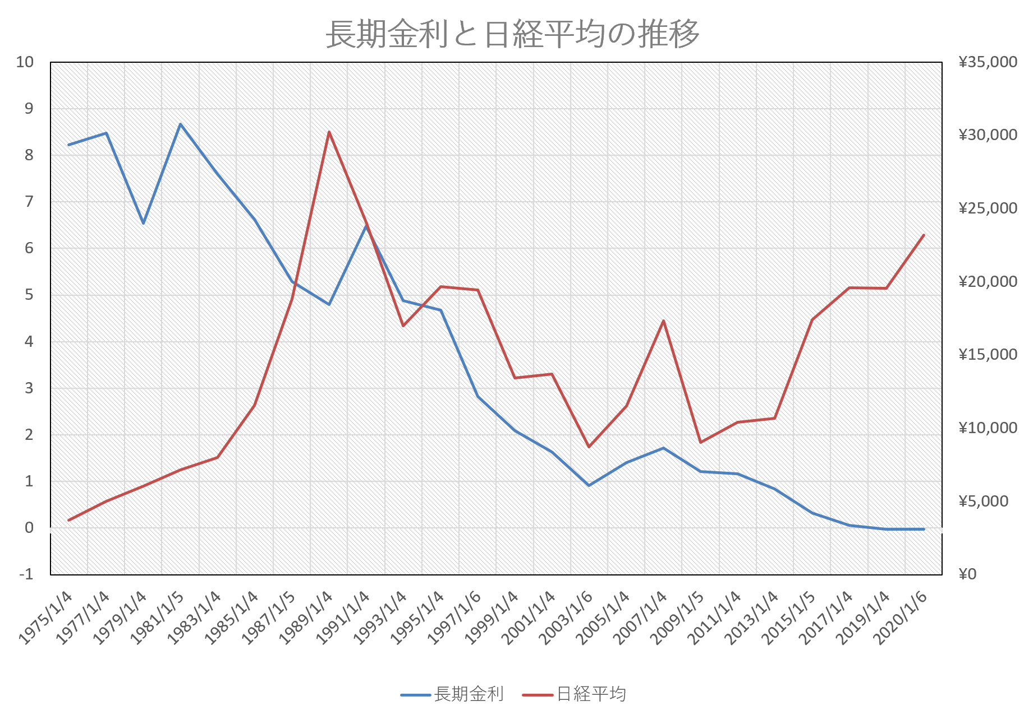
バブル絶頂期
リーマンショック
ITバブル崩壊
アベノミクス始動
マイナス金利導入
33
財務省HPデータより作成 https://www.mof.go.jp/

Slide 34
過去の金利水準
①昭和６３年４月(バブル経済前）の
定期預金（１年）の金利は？
3.36％
このころは景気が悪く、景気の谷と言われていました。
先輩は、景気が悪く金利が低かったので預金が集め難い為『悪い時に銀行入ったね・・・』 と言ったのです。

Slide 35
過去の金利水準
②平成２年９月（バブル経済期）の
大口定期預金（１年）の金利は？
この年、沼津（グルメ街道）のお客様に
１億円の大口定期預金(入札）をしてもらいました。

Slide 36
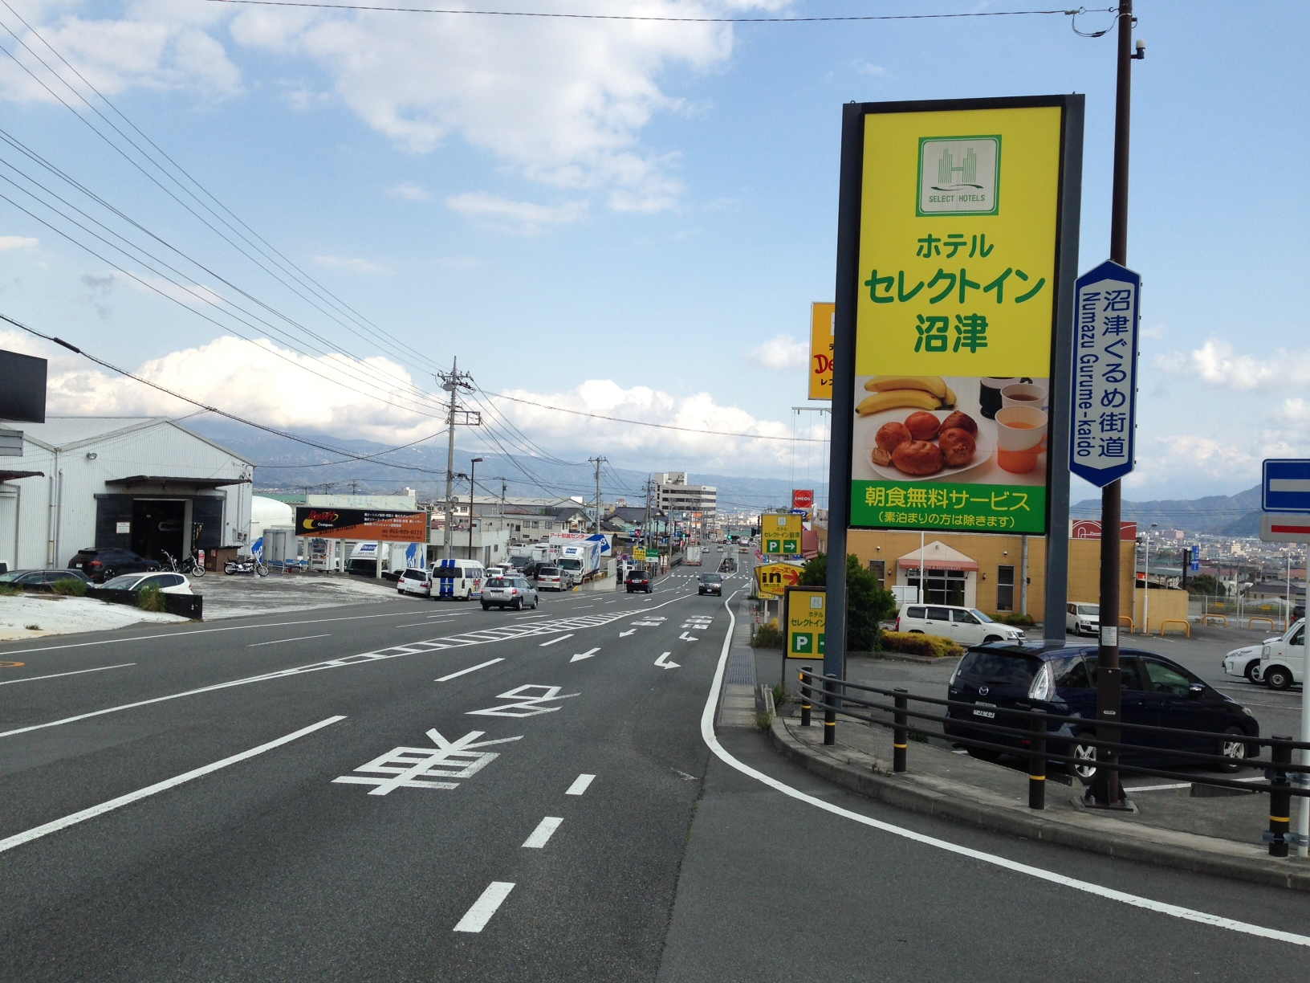
沼津ぐるめ街道

Slide 37
バブル絶頂期
リーマンショック
ITバブル崩壊
アベノミクス始動
マイナス金利導入
37
財務省HPデータより作成 https://www.mof.go.jp/

Slide 38
過去の金利水準
②平成２年９月（バブル経済期）の
大口定期預金（１年）の金利は？
8.0％
働かなくても生活出来るかも？
１００,０００,０００円の８％は
８００万円です（税引き６４０万円）
毎月使えるお金が約53万円

Slide 39
過去の金利水準
①昭和６３年４月(バブル経済前）の
定期預金（１年）の金利は？
3.36％
②平成２年９月（バブル経済期）の
大口定期預金（１年）の金利は？
8.0％

Slide 40
バブル絶頂期
リーマンショック
ITバブル崩壊
アベノミクス始動
マイナス金利導入
40
財務省HPデータより作成 https://www.mof.go.jp/

Slide 41
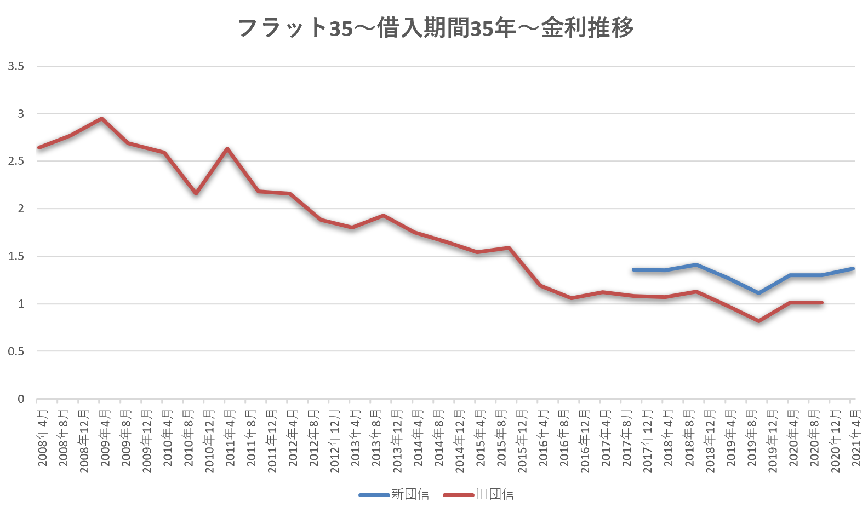
フラット３５金利推移
Notes:
2016年8月0.9％

Slide 42
フラット３５ Sのメリット
3,000万円 1.28％ 35年
＝約3,720万円 ・・・ ①
Sの基準で10年間1.03％（△０．２５％金利優遇）
3,000万円 1.03％～10年 1.28％ 25年間
＝約3,649万円 ・・・ ②
その差なんと （①－②）
約７１万円 です！

Slide 43
1.28％で35年間固定で借りられる現在の金利は
私にとっては
非常に 異常に 超～
低い金利に感じられます。

Slide 44
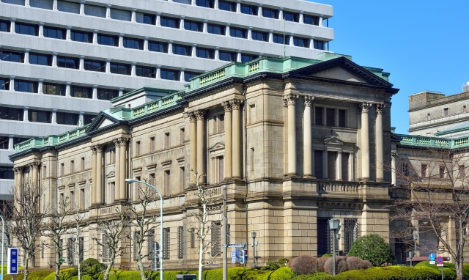
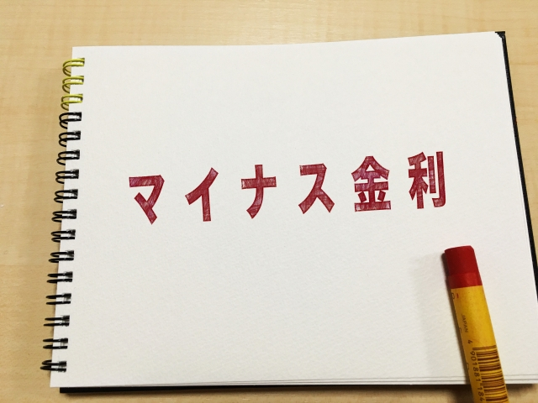
日銀の金融政策
2016年1月29日の金融政策決定会合で、
日銀は「マイナス金利」導入を決定。

Slide 45
2016年2月24日より
マイナス期間突入
2010年
2020年
財務省HPデータより作成 https://www.mof.go.jp/
45

Slide 46
今（現在）の住宅ローン金利
みなさんはどう思われますか？
高いですか？
低いですか？

Slide 47
住宅ローン金利を低く抑える方法は？
①金利の低い時に借りる
低い時とはいつなのか？
『今（現在）です！』
フラット３５ 史上最低金利更新 ２０１６年8月

Slide 48
フラット３５金利推移
Notes:
2016年8月0.9％

Slide 49
今が低いのは分かった
今後の金利は？
金利の変動要因は？

Slide 50
金利の変動要因
答えは２つ！
① 景気（物価）
② 日銀（政策）

Slide 51
金利の変動要因
景気（物価）が
良くなる（高くなる＝インフレ）と
金利は
上がります！

Slide 52
なぜ上がる？
物価上昇率 2.０％
預金金利 0.002％
今年100万円で買えた車が来年１０2万円になる＝2％のインフレ（物価上昇）
102万円
今年１００万円の定期預金をして金利が0.002％なら１年後利息込みで １００万２０円
これではお金の価値が下がってしまう。預金者から不満の声！！
『物価と金利は概ね連動して動きます！』

Slide 53
日銀の仕事（政策）
日銀は金利（短期金利）を上げ下げしています。
景気が悪い時には金利を下げ、企業にお金を借りやすい環境を作ります。
景気が良くなり物価が上昇してくると金利を上げバブル（景気の過熱）を防ぎます。

Slide 54
今後の金利動向！
日本の銀行の銀行（中央銀行）は日本銀行です。
日本銀行の金融政策を見ていれば、今後の金利動向が、おおよそ予測出来ます！
では、日銀は今どんな金融政策を行っているのか？
物価安定の目標 ２％ 2013年1月～
量的・質的金融緩和 2013年4月～
量的・質的金融緩和の拡大 2014年10月～
マイナス金利付き量的・質的金融緩和2016年1月～
金融緩和の強化2016年7月
長短金利操作付き量的・質的金融緩和 2016年9月～
『オーバーシュート型コミットメント』
消費者物価指数が安定的に２％を超えるまで、マネタリーベースの拡大方針を継続する。
毎年80兆円増 2018年10月 501兆6,198億円
2018年度 国家予算97兆7,128億円 税収59兆790億円 国債発行33兆6,922億円
2018年7月31日 金融政策決定会合
長期金利の誘導『0％程度』から『0.2％程度』まで上昇を容認（―部修正）

Slide 55
日銀展望リポート

Slide 56
今後の住宅ローン金利
銀行は金融機関です！
お金を仕入れ（預金）、
お金を販売（融資）しています！
仕入れ（預金金利）が上がれば、
販売（融資・住宅ローン金利）も上がります！

Slide 57
住宅ローン金利を低く抑える方法は？
②低い所（金融機関）で借りる
競合させる！ 比較検討する！
値切る！

Slide 58
住宅ローン金利は値切れる！
住宅ローン金利は値切れる！
（②低い所で借りる！）
・銀行にとって、本当のお客さんは？
・儲けさせてくれる本当のお客さんは
お金を借りて利息を払ってくれる
企業やローン利用者（あなた）です！

Slide 59
住宅ローン金利は値切れる！
景気が悪く資金需要がない現在、
企業はお金を借りてくれません。
でも銀行はお金を貸さないと儲かりません！
そこで今住宅ローンを必死で売っています！
今は、借り手に有利
だからローン金利は値切れます！
Notes:
設備投資等の前向きな資金需要

Slide 60
値切りの実話
Aさん（N澤さん）
Bさん（N沢さん）
勤務先
○○○技研
ハウスメーカー
○鉄ホーム
（ファイブガーデンズ）
借入銀行
○○銀行 葵町ローンセンター
ローン担当者
鈴木さん
勤務先
○○○技研
ハウスメーカー
○鉄ホーム
（きらりタウン）
借入銀行
○○銀行 葵町ローンセンター
ローン担当者
鈴木さん

Slide 61
景気が良くなると？
企業に資金需要が出てきます！
個人 〈 企業
3,000万円 30億円
個人の住宅ローンに力を入れる必要がなくなるので住宅ローンの金利競争は弱まります！
結果として
ローン金利は値切れなくなります！
Notes:
100倍

Slide 62
住宅ローンは今が借り時？
①金利水準が低く ②銀行間の競争が激しい
今 『住宅ローン』は本当に借り時です！
金利の重さを理解し、
0.1％でも 低い金利 （より有利な条件）で、
『住宅ローン』を借りましょう！

Slide 63
バブル絶頂期
リーマンショック
ITバブル崩壊
アベノミクス始動
マイナス金利導入
63
財務省HPデータより作成 https://www.mof.go.jp/

Slide 64
財務省HPデータより作成 https://www.mof.go.jp/

Slide 66
今が借り時なのは分かった！
どのくらいの借入金額（返済額）が妥当なのか？
銀行が貸してくれる金額＝
税込み年収の７.5倍～９.5倍
年間返済比率 ３５％以内 （年収400万円以上の場合）
年間返済額
税 込 年 収 審査金利で計算
○○銀行は○％
無理なく返済できる金額は？
Notes:
年収500万円 審査金利３％＝3,789万円 7.57倍 1.36％なら 4,870万円 9.74倍

Slide 67
住宅ローンの返済は長期！
・今、大丈夫でも将来は・・・
・子どもの教育費も考えると・・・
・老後のお金は大丈夫だろうか？
・自分達の『住宅予算』は適正なのか？
心配、不安・・・じゃないですか？
その不安は
『ライフプラン』を作ることで解消します！

Slide 68
ライフプランとは？ （マネープラン）

Slide 69
ライフプラン
ライフ＝人生・生活 プラン＝計画・設計
ご家族のライフイベントに合わせて
お金の使い方（収支）を計画すること！
将来設計図を描き、お金が足りなくならないかチェックする！
『キャッシュフロー表』 の作成！

Slide 70
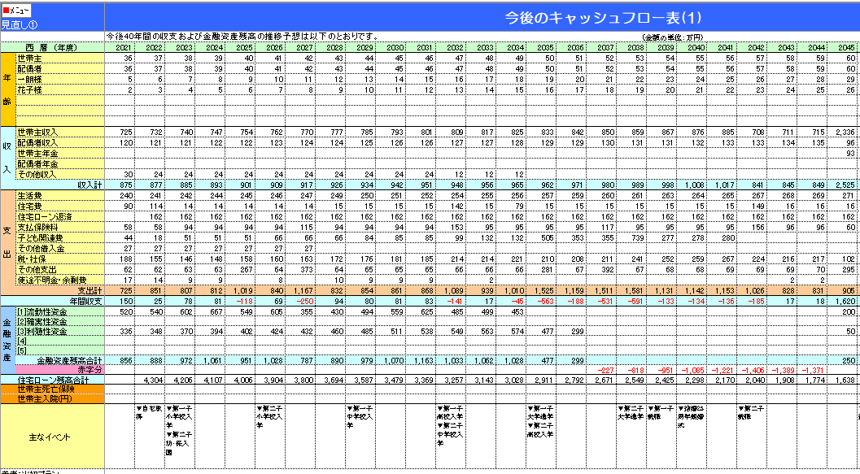

Slide 71
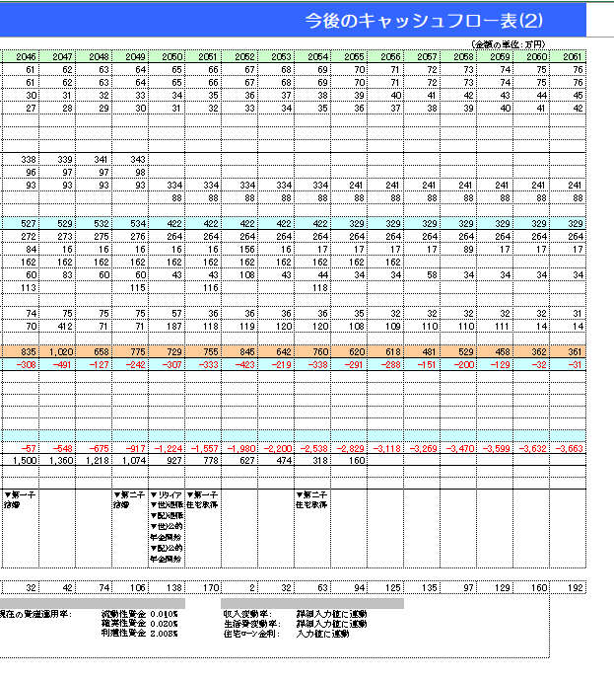

Slide 72
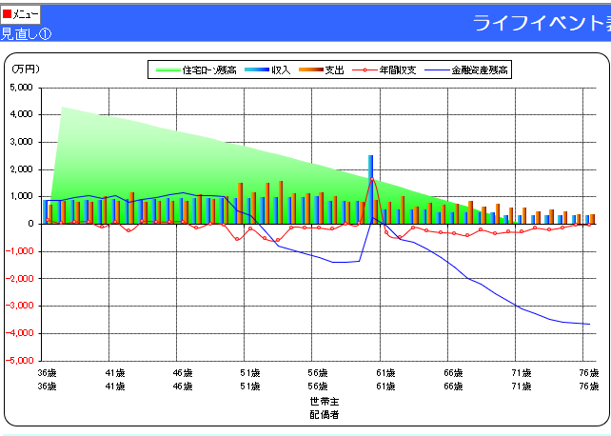
当初プラン

Slide 73
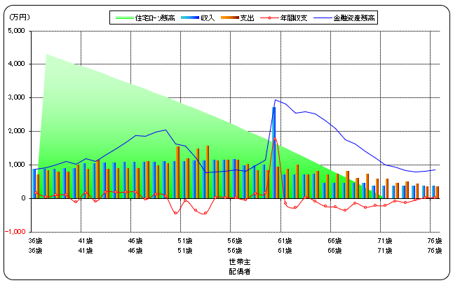
見直しプラン
Notes:
奥様の正社員化第2子小学校 120万円 → ２６０万円 生活費－1万円 車予算300万円→250万円 アクティブシニア80万円→60万円

Slide 74
住宅購入時には、ライフプランを作成！
収入状況の変化を予測！年金生活まで考慮
（奥様も子供さんの手が離れたら少し協力してあげて）
将来の教育費等を考慮！
（大学は国公立を目指しましょう！奨学金制度もある！）
無駄があれば徹底的に削減！
（住宅ローンのメンテナンス、生命保険の見直しは必須）
お金の大切さを今から確認！
（早く気がつけば対処できます。諦めないで・・・）
絶対無理はしない！
住宅ローンライフはハッピーに！

Slide 75
楽しい川下り
Notes:
初夏 空気のおいしい森林にて 天気も良くてよかったね！ のんびり川下りを楽しんでいました！

Slide 76
大きな滝

Slide 77
A
B
滝
Notes:
絵心がなくてすみません！

Slide 78
個別相談のご案内！
本日ご参加の皆様に特典として
○○○様のご厚意により
個別相談（000円→000円にて）承ります！
①ライフプランの作成
教育費、老後資金まで考慮したライフプランを作成し、安心して（お金の不安をなくして）住宅の計画を進めてください！
②住宅ローン相談
住宅ローンの組み方次第で同じ予算の住宅が数百万円違ってくることがあります！
皆さんの住宅を実質的にお安くします！ AさんBさんの話
③火災保険のご提案
オール電化、WEB割引！無駄のない最適火災保険、ご提案します！ 給付が大事！
④生命保険の見直し
無駄な保険料を払っていませんか？住宅購入時は、見直しのチャンスです！

Slide 79
皆様の住宅購入計画に、 少しでもお役に立つことが 出来れば幸いです！ 金融素人をひとりでも多く救いたい！ ご清聴ありがとうございました。

